Slide 1
Рефрижератор растворения ³He/⁴He - устройство для получения низких температур (Т< 0.3К)
Антон Должиков, ЛЯП сектор низких температур

Slide 2
Содержание
Введение/краткий исторический экскурс
Откачные криостаты
Принцип действия рефрижератора растворения ³Не/⁴Не
Основные конструктивные особенности рефрижератора растворения
Достигаемая температура и способы ее измерения
Где применяются рефрижераторы растворения, создаваемые в СНТ ЛЯП
Современное состояние дел в данной области
Дальнейшие перспективы развития

Slide 3
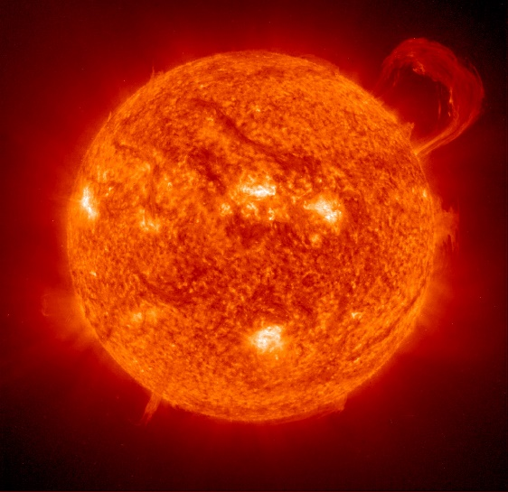
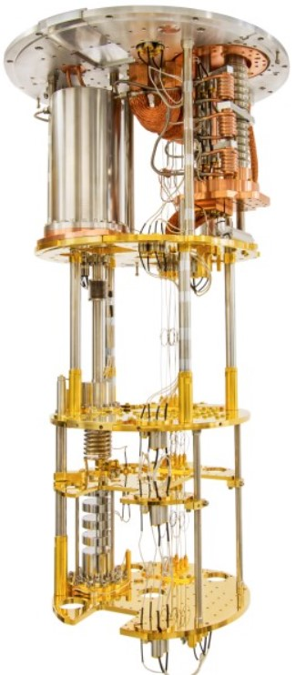
Температура
Температура, К
Поверхность солнца ≈ 6000 К
10⁹
Ядра наиболее горячих звезд
Температурная шкала
10⁸
Цельсий
Кельвин
10⁷
Ядро Солнца (Т≈1.6Е7 К)
10⁶
X 20
10⁵
100 °С
373.15 К
10⁴
Поверхность Солнца (Т≈6000 К)
10³
Плавление вольфрама (Т≈3700 К)
10²
Органическая жизнь
Комнатная температура ≈ 300 К
Жидкий азот (Т=77.4 К)
0 °С
273.15 К
10¹
Жидкий ⁴He (Т=4.21 К)
Вселенная (Т=2.73 К)
10⁰
Сверхтекучий ⁴He (Т=2.17 К)
10⁻¹
10⁻²
X 30000
10⁻³
Сверхтекучий ³He (Т=2.6 мК)
10⁻⁴
- 273.15 °С
0 К
10⁻⁵
10⁻⁶
T[K] = T[°С] + 273.15
10⁻⁷
Конденсат Бозе-Эйнштейна (Т < 1.7E-7)
Криостат растворения ≈ 10 мК

Slide 4
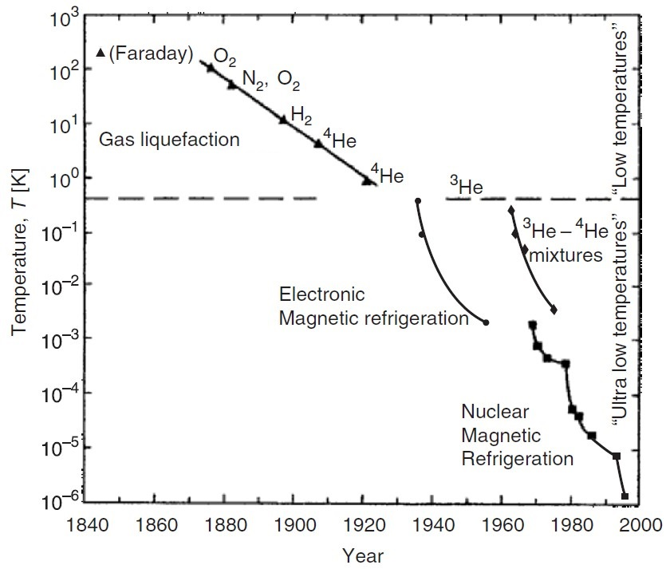
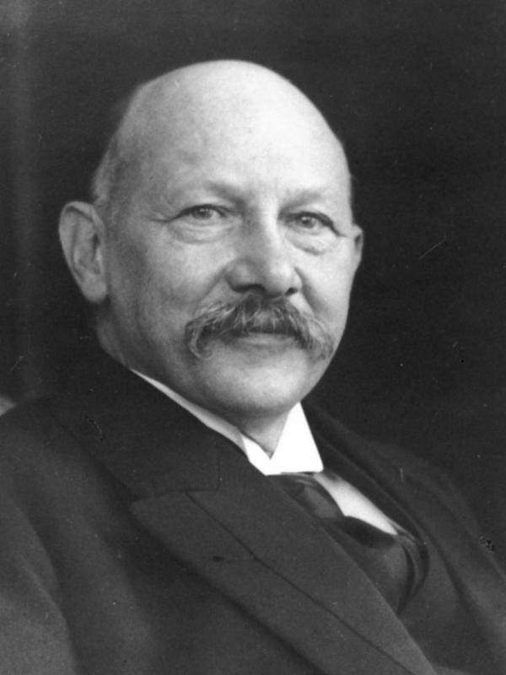
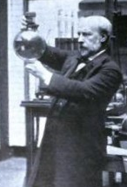
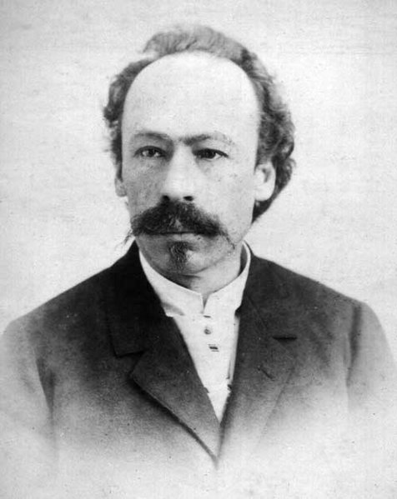
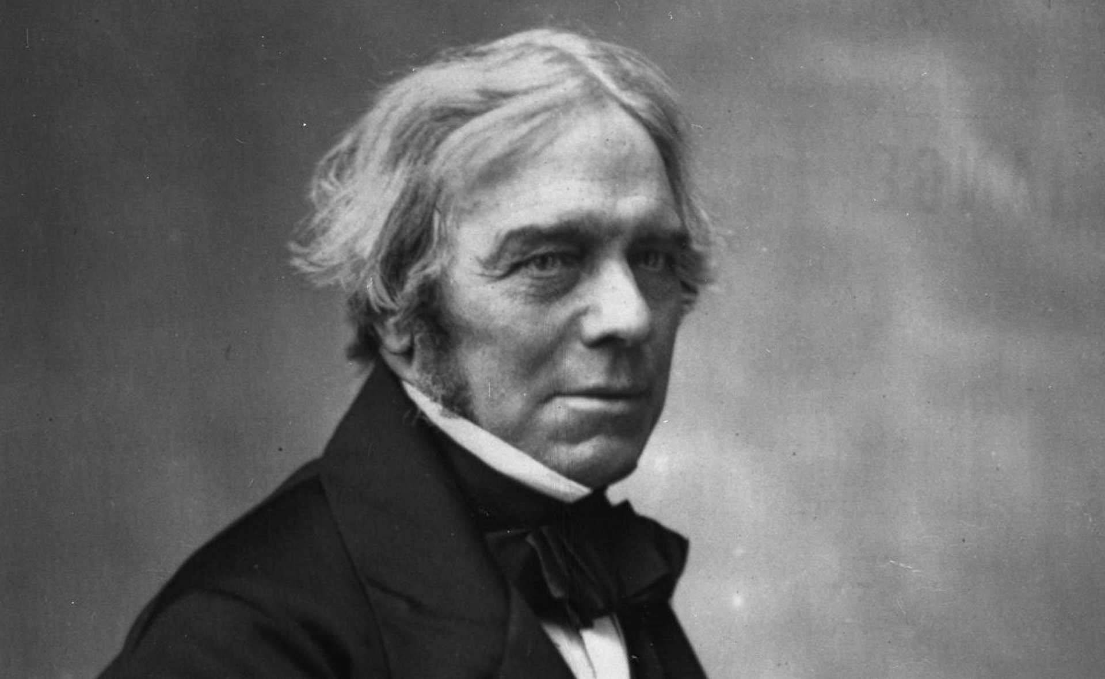
История
1845:
Фарадей успешно ожижил большинство известных газов, за исключением шести, которые стали известны как постоянные газы: кислород, водород, азот, монооксид углерода, метан и монооксид азота (гелий еще не был открыт на тот момент)
1877:
Кароль Ольшевский (Польша) и Сигизмунд Врублевский (Польша) получили жидкий кислород и азот (достигли 80 К)
1898:
Джеймс Дьюар (Кембридж) получил жидкий и твердый водород (достиг температуры 13 K)
1908:
Последний постоянный газ, гелий, был сжижен Камерлингом Оннесом в Лейдене. Он достиг 0.83 К в 1922 году
Хейке Ка́мерлинг-О́ннес
(1853 - 1926)
Джеймс Дьюар
(1842 - 1923)
Кароль Ольшевский
(1846 - 1915)
Майкл Фараде́й (1791 - 1867)

Slide 5
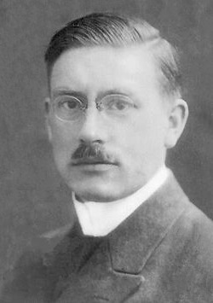
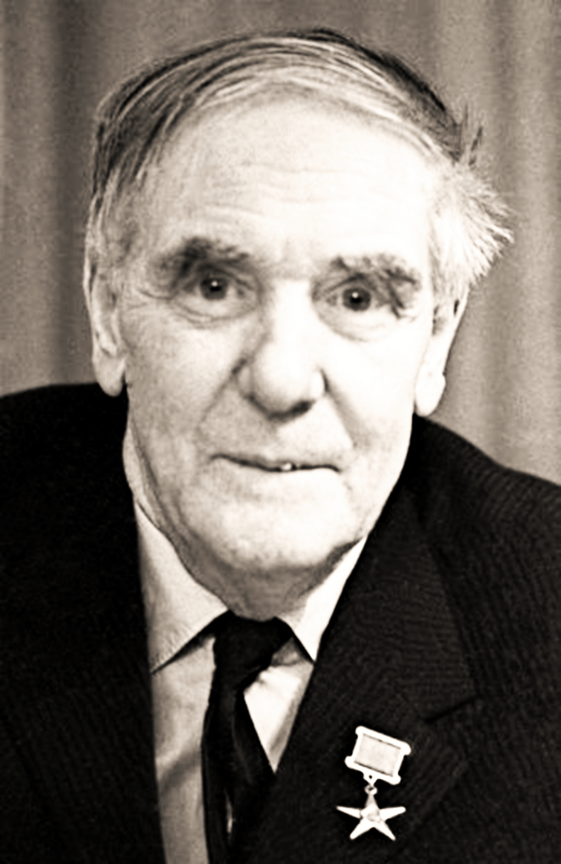
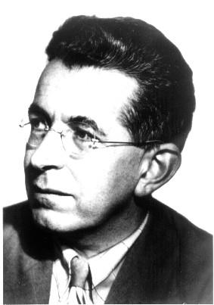
История
1930-е:
Адиабатическое размагничивание позволяет получать температуры в несколько милликельвин (однократное охлаждение). Сейчас: T = 5 – 30 мК (рекорд: 1 мК)
1960-е:
Создание криостатов растворения ³He/⁴He, которые позволяют в непрерывном режиме получать температуру нескольких милликельвин.
Сейчас: T = 5 – 20 мК (рекорд: 2 мК)
1970-е:
Ядерное размагничивание позволяет получать температуры порядка микрокельвин (однократное охлаждение).
Сейчас: T < 100 мкК (рекорд: 1.5 мкК)
Пе́тер Деба́й
(1884 - 1966)
Пётр Капи́ца
(1894 - 1984)
Хайнц Лондон
(1907 - 1970)

Slide 6
История
1952
Принцип метода растворения ³He/⁴He был предложен Хайнцем Лондоном
1962
H. London, G.R. Clarke, and E. Mendoza предложили схему непрерывно работающего рефрижератора растворения ³He/⁴He
1965
В Лейденском университете был создан первый в мире рефрижератор растворения. Das P., Ouboter R.B., Taconis K.W. (T_{min}≈ 220 mK)
1966
Неганов Б.С., Борисов Н.С. и Либург М.Ю. в ЛЯП ОИЯИ создали рефрижератор растворения, позволяющий получать температуру 25 мК в режиме циркуляции и 5 мК в однократном режиме
Сегодня
Современные рефрижераторы растворения позволяют получать температуры в диапазоне 10 – 50 мК. Самая низкая температура, полученная с помощью криостата растворения T_{min} $≈$2 мК

Slide 7
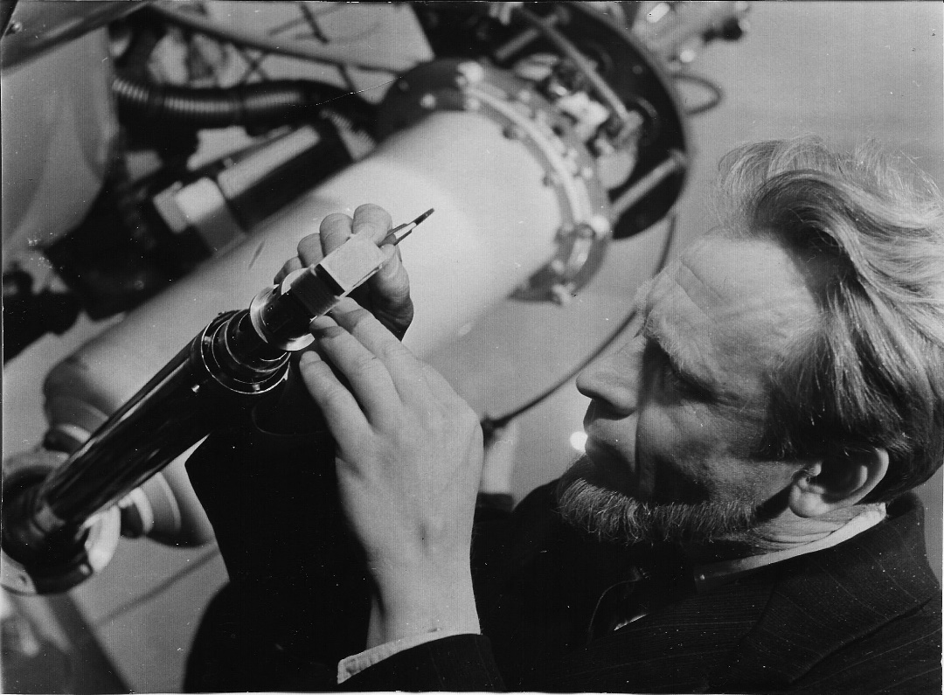
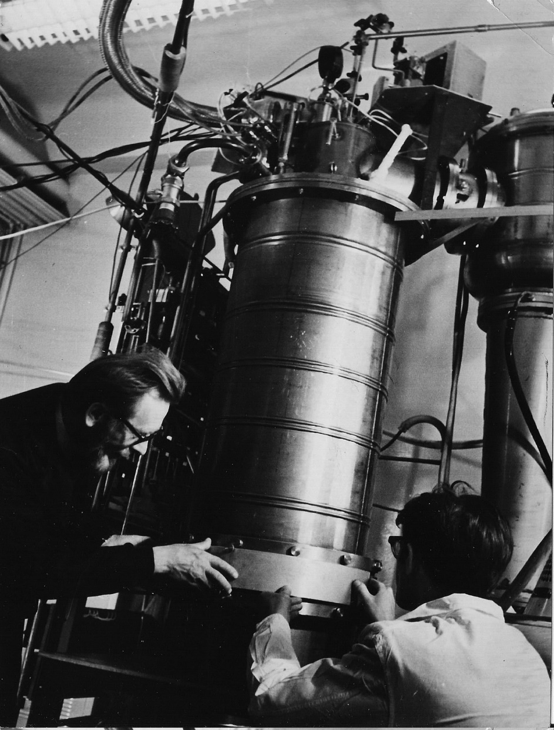
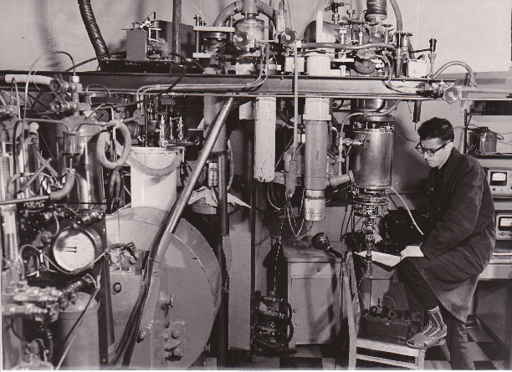
История

Slide 8
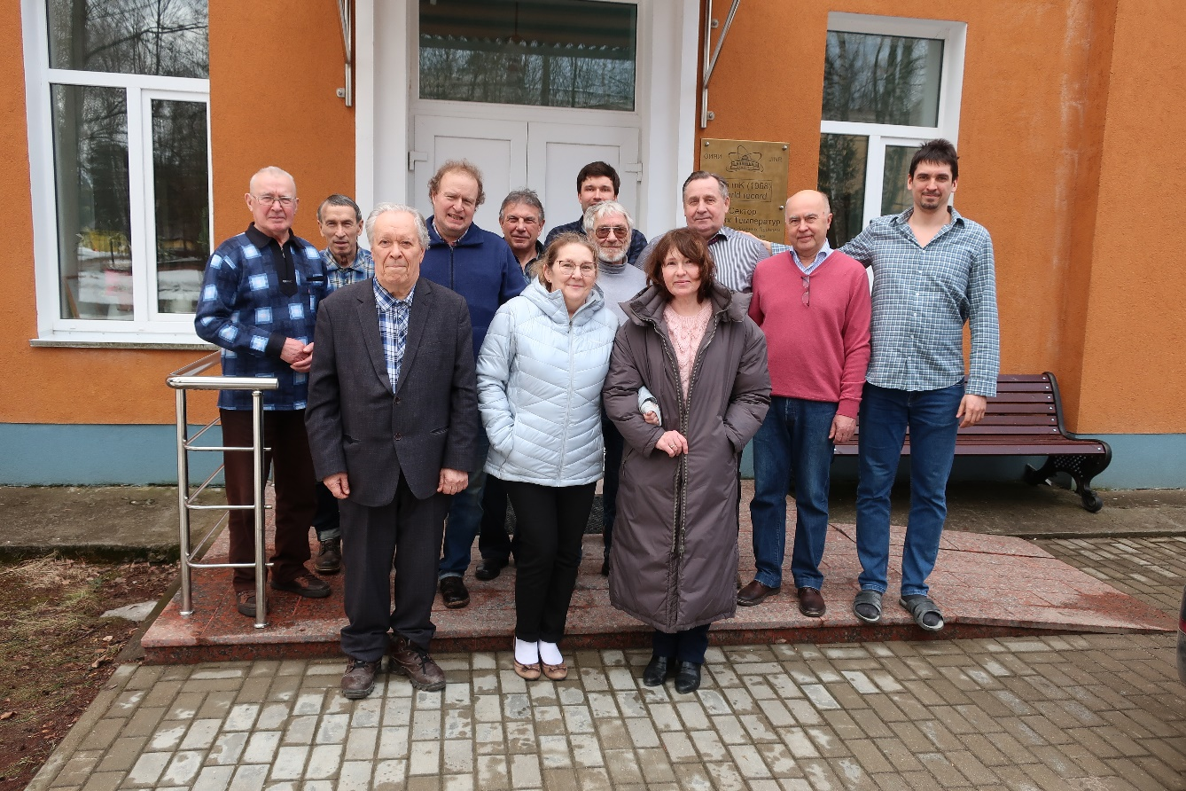
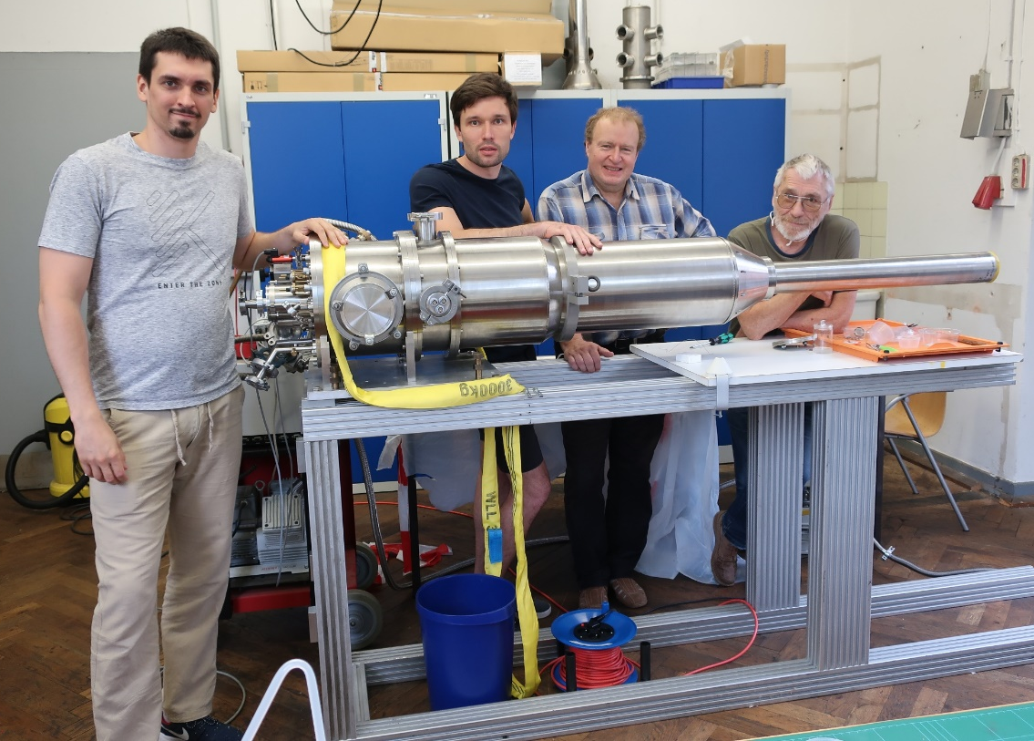
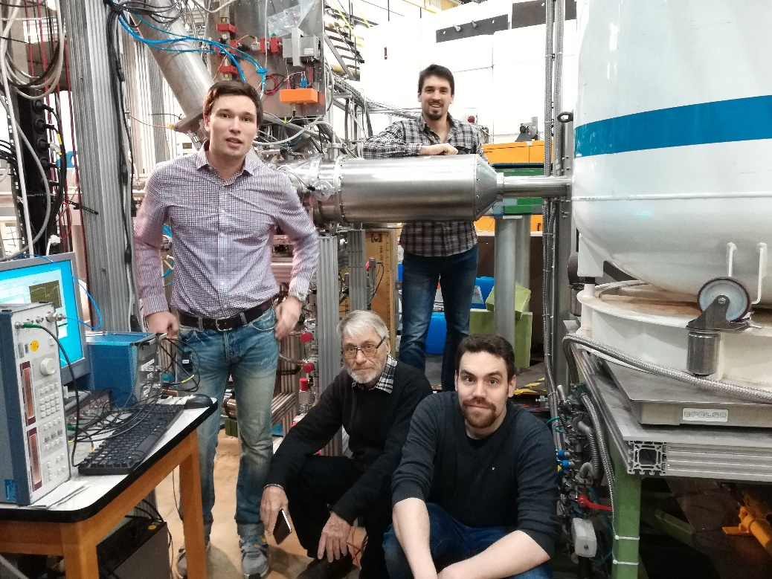
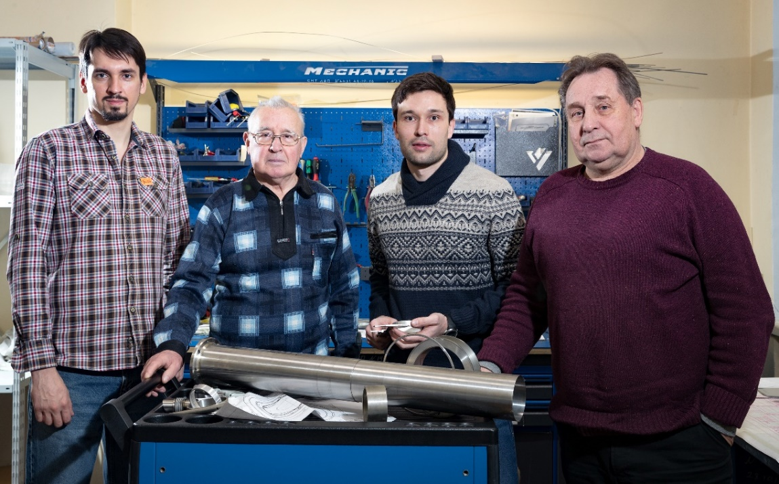
Сектор низких температур ЛЯП

Slide 9
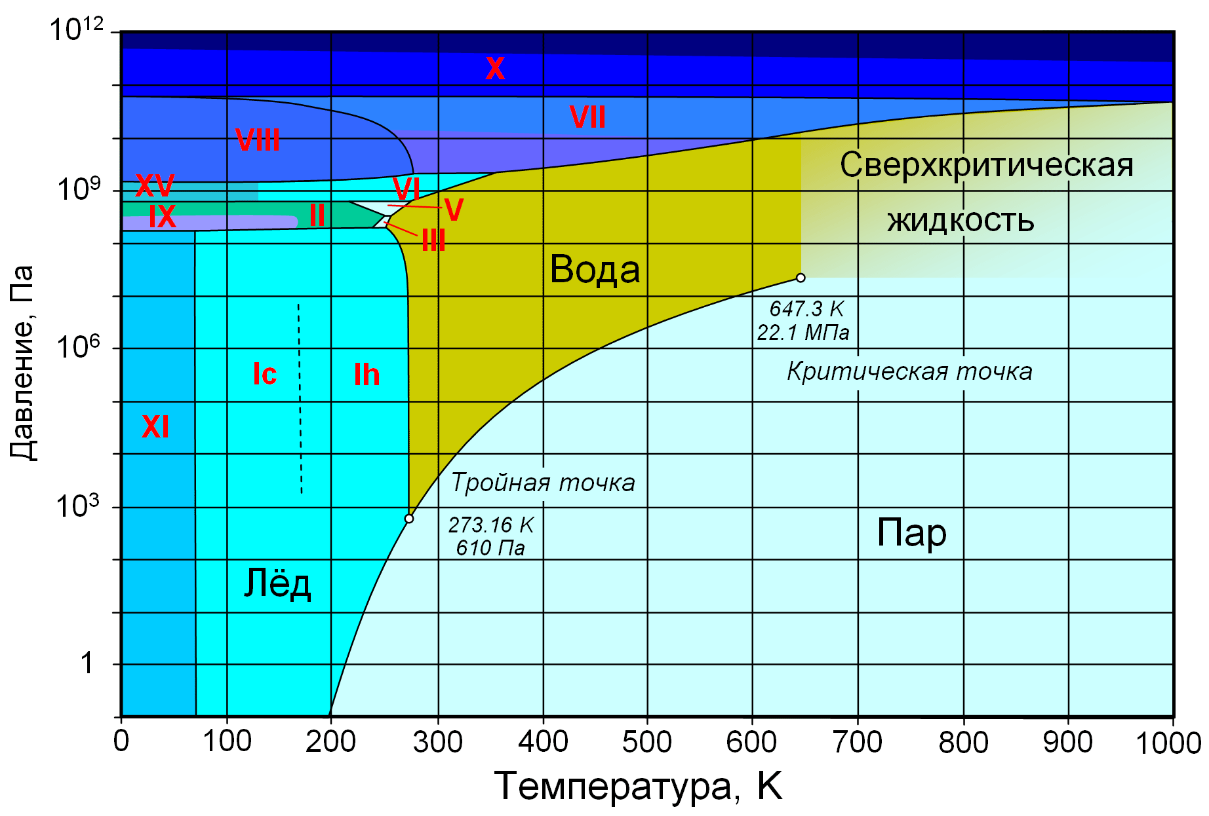
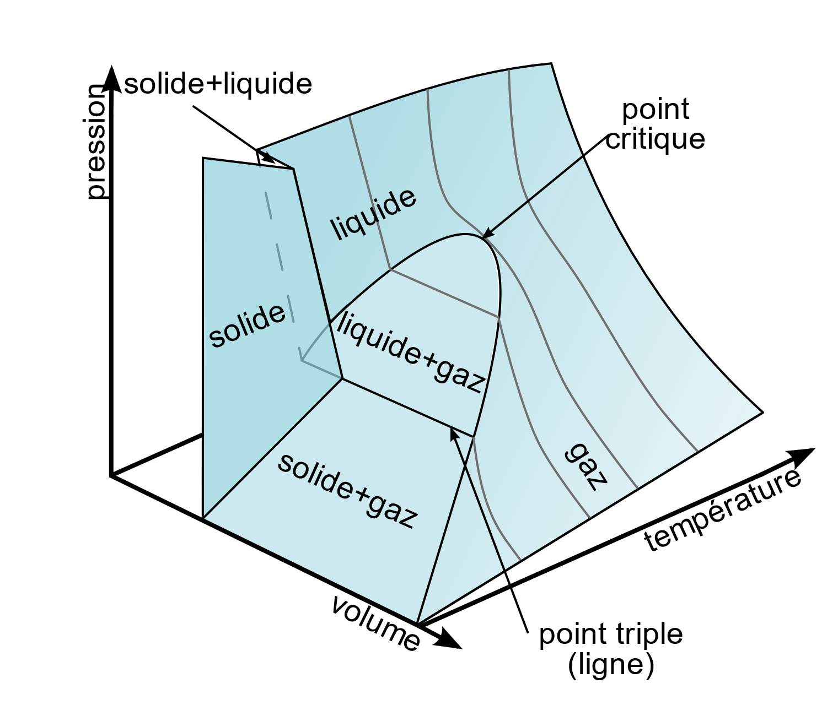
Фазовая диаграмма

Slide 10
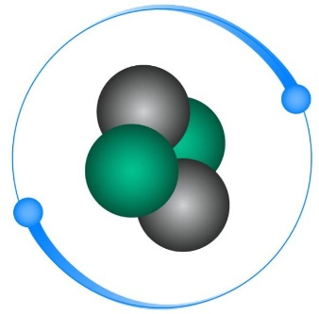
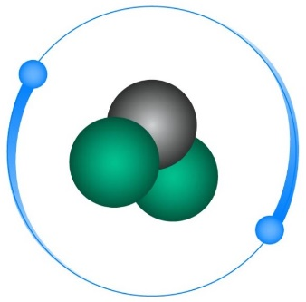
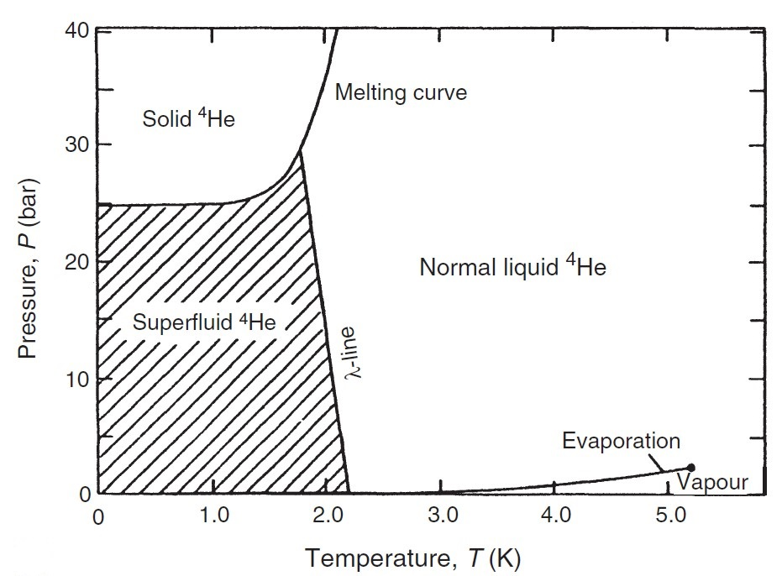
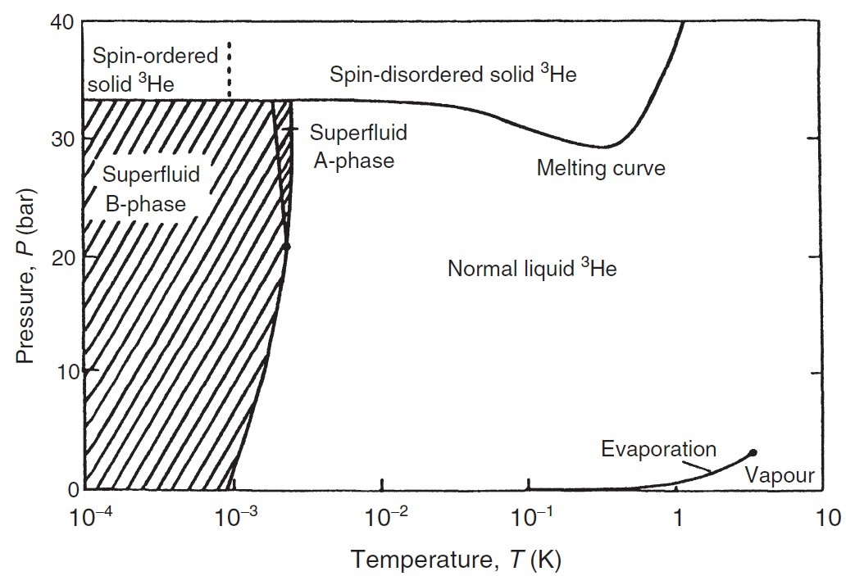
Гелий
⁴He
³He
Добывается из природного газа
Т_{н.к.} = 4.21 К
Цена: ≈ 1 $ /н.л.
Продукт реакции полураспада трития
Т_{н.к.} = 3.19 К
Цена: ≈ 5000 $/н.л.

Slide 11
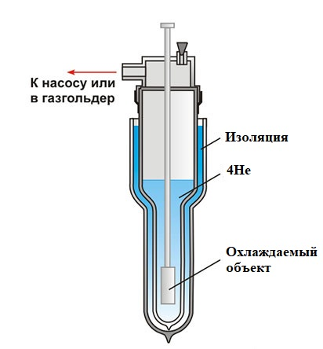
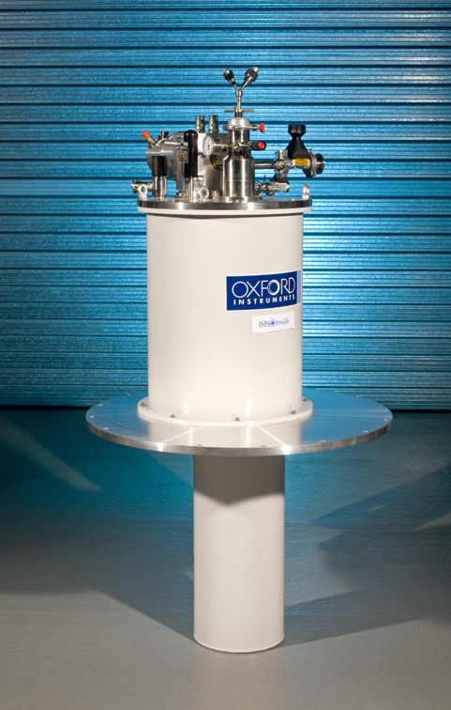
Откачной криостат ⁴He

Slide 12
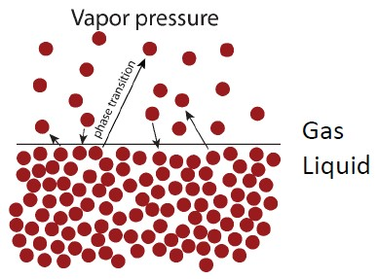
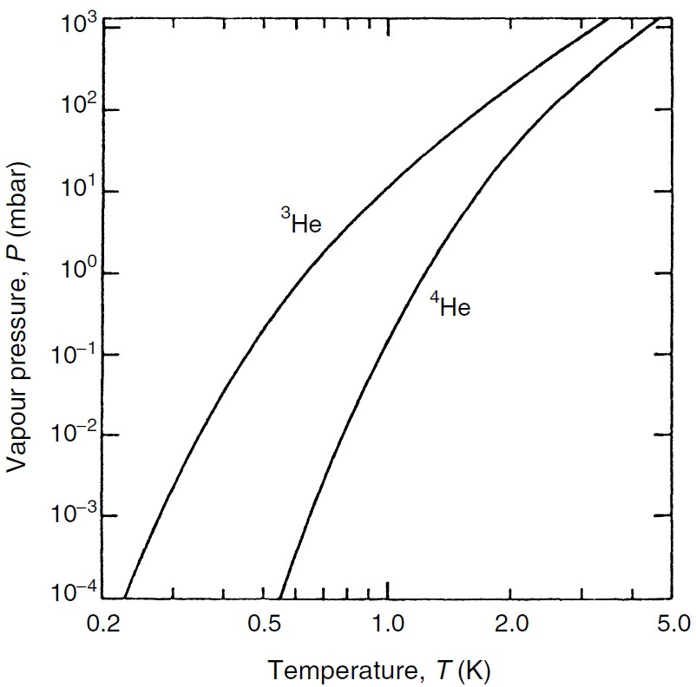
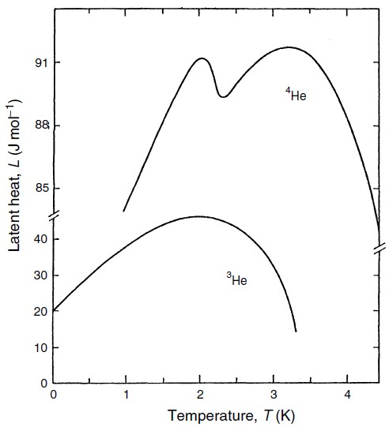
Откачка паров He
Холодопроизводительность:
$$\dot{Q}=\dot{n}L$$
$$\dot{Q}∝LP(T)∝e^{− \frac{1}{T}}$$
Давление пара:
$$\dot{n}∝P(T)$$
$$P∝e^{− \frac{L}{RT}}$$
Характерные достигаемые температуры:
⁴He: 1.3 K [T_{min} ≈ 0.7 K]
³He: 0.3 K [T_{min} ≈ 0.23 K]

Slide 13
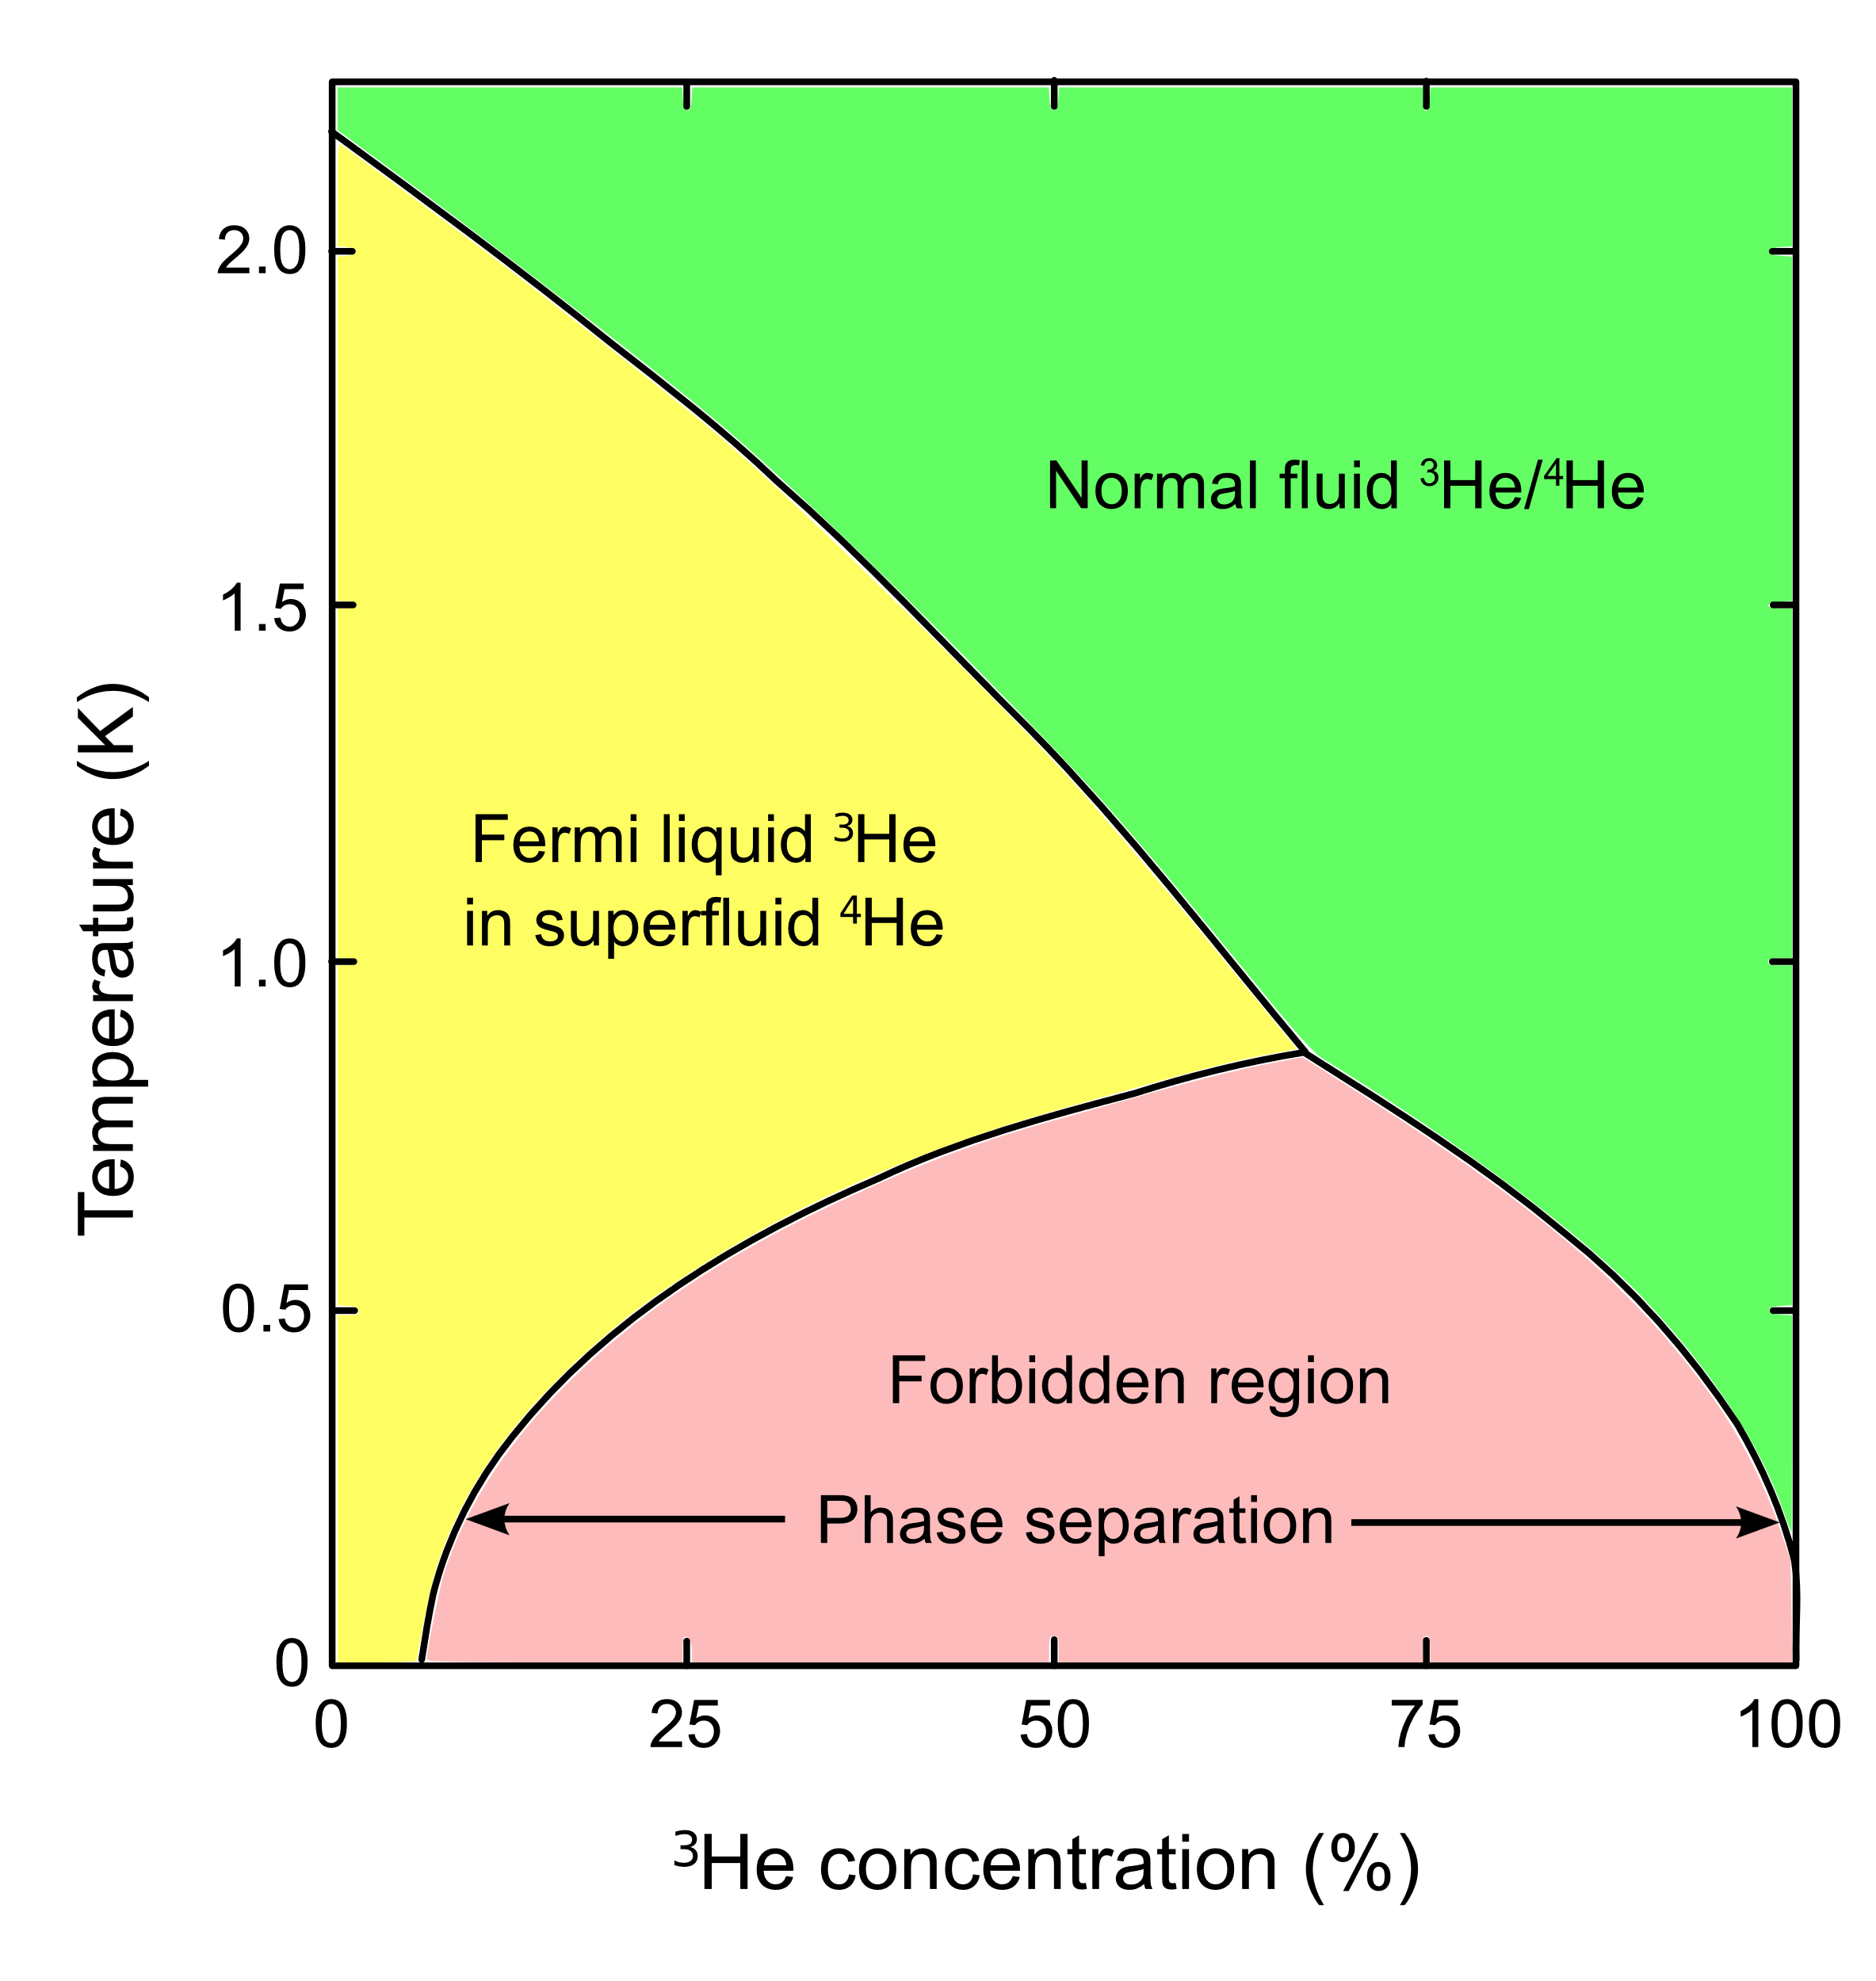
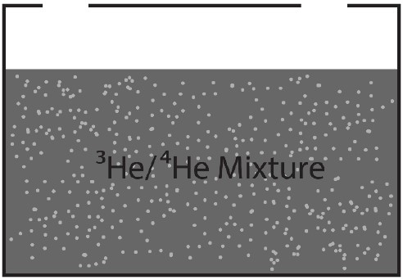
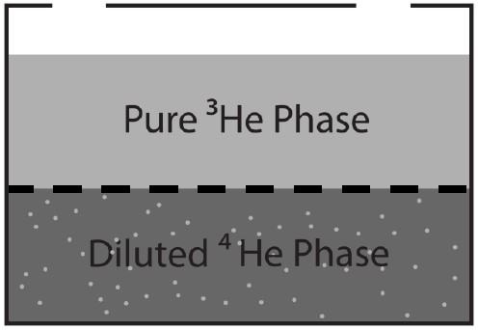
Смесь ³He и ⁴He
Т > 0.87 K
- ΔT
Т < 0.87 K
X₃ = 100 %
Фазовая граница
X₃ ≥ 6.6 %

Slide 14
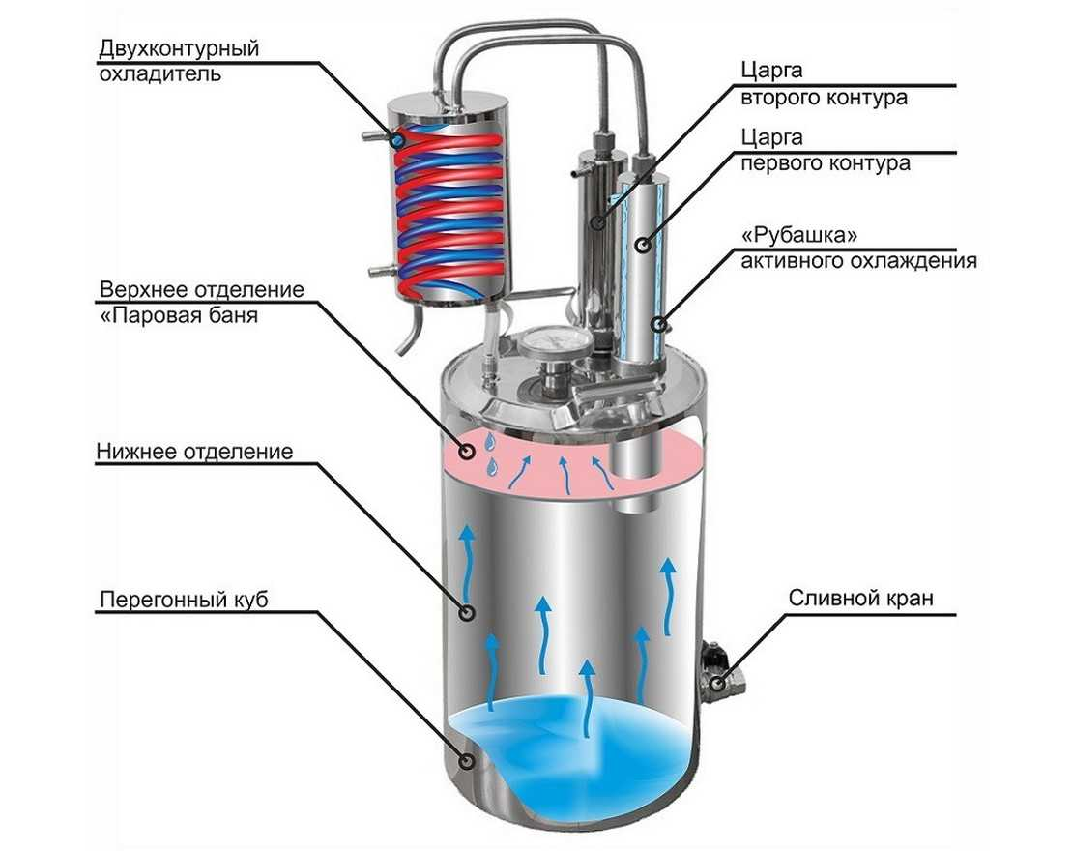
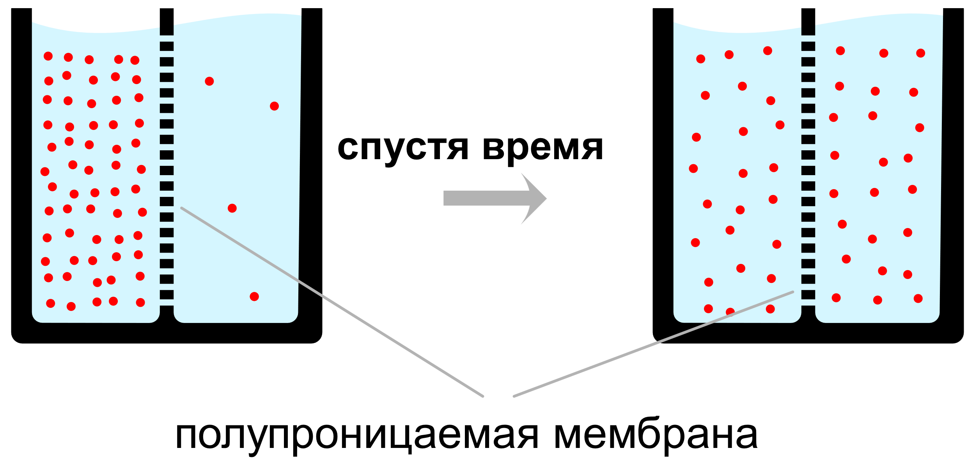
Принцип действия
За счет диффузии с течением времени концентрация выравнивается по обе стороны мембраны
Из браги в основном испаряется спирт, т.к. он имеет более низкую температуру кипения

Slide 15
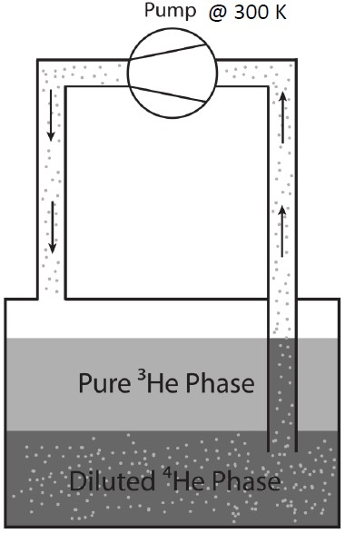
Принцип действия
X₃ = 100 %
Откачка разбавленной фазы приводит к тому, что удаляется в основном ³He, так как давление его паров больше чем у ⁴He
p_{3He} > p_{4He}
X₃ ≥ 6.6 %

Slide 16
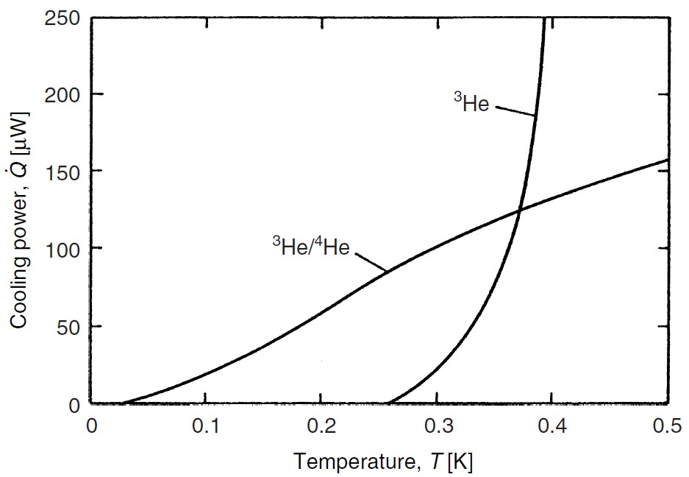
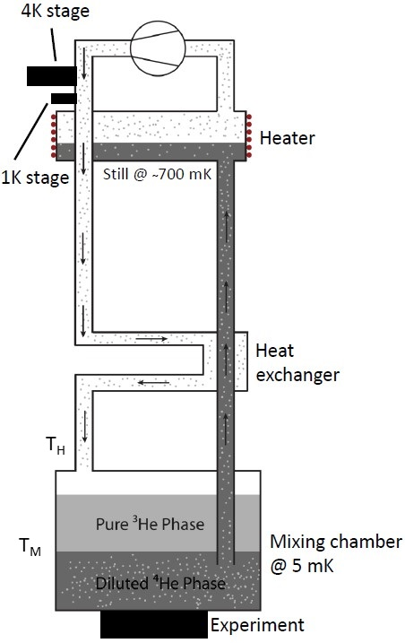
Принцип действия
X₃ ≤ 1 %
Предварительное охлаждение циркулирующего ³Не осуществляется в узлах, охлаждаемых ⁴Не
Still: имеет температуру ≈ 700 мК, чтобы поддерживать более высокое давление паров ³He
p_{3He} >> p_{4He}
Теплообменник: имеет решающее значение для конечной температуры криостата (T_{M})
$$\frac{T_{H}}{T_{M}}=2.8 при \dot{Q}=0$$
Холодопроизводительность: $\dot{Q}=\dot{n}(95T_{M}^{2}−11T_{H}^{2})$
X₃ = 100 %
X₃ ≥ 6.6 %

Slide 17
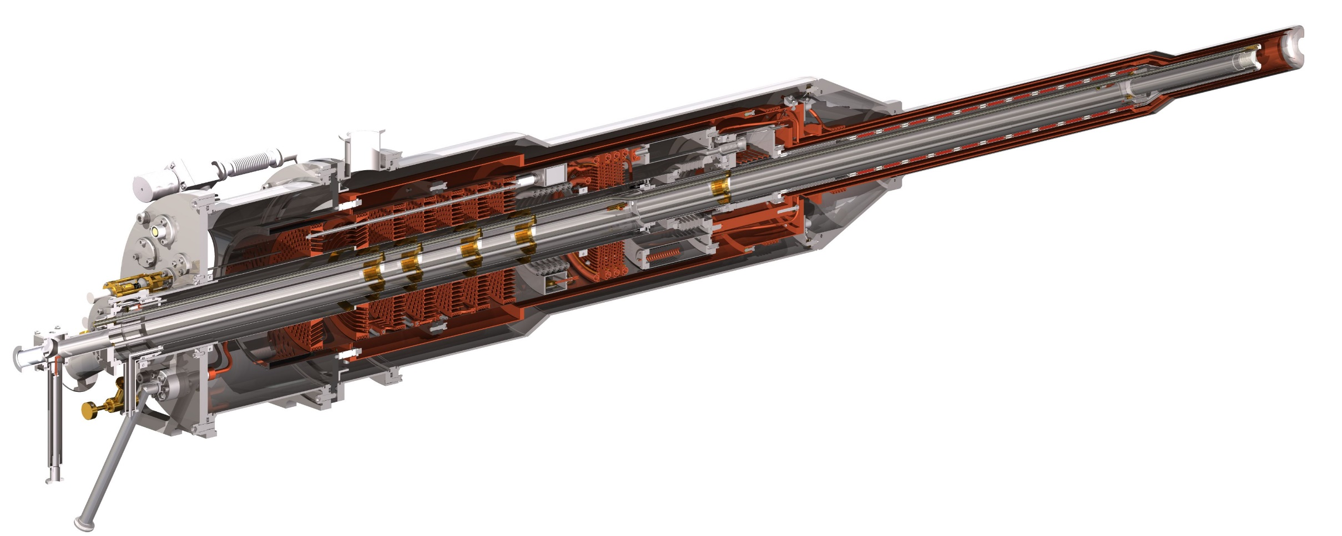
Конструкция: общий вид
Evaporator (1K)
Still (0.8K)
Flow impendence
Pumps
Mixing chamber
Super-Liquid ⁴He
Liquid ⁴He
Condenser1
Condenser2
Heater
Sintered heat exchanger
Flow impendence

Slide 18
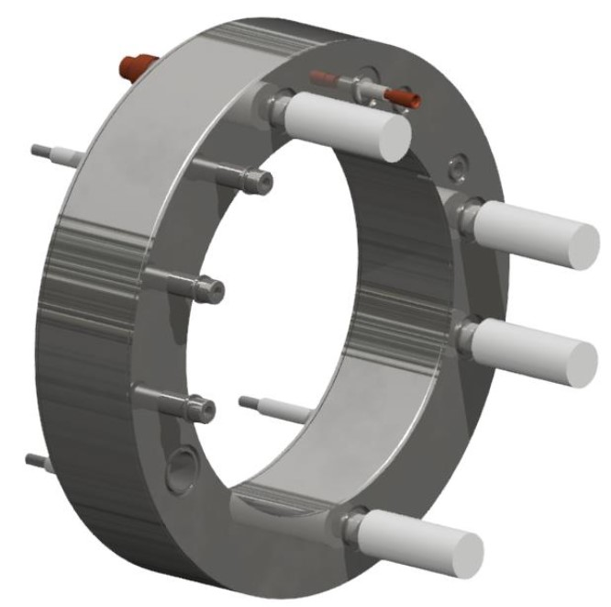
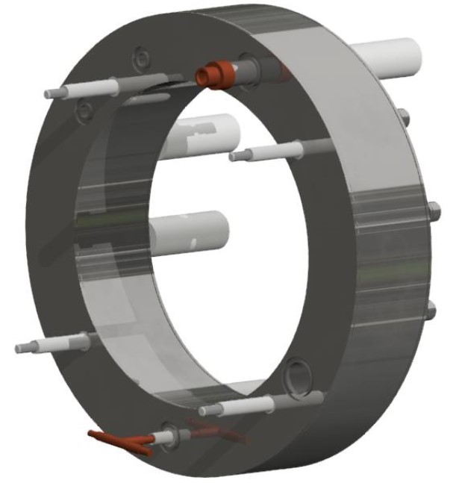
Конструкция: сепаратор
Сепаратор (Sep)
Давление в сепараторе: P_{sep} ≈ 900 … 950 [мбар]
Температура в сепараторе: T_{sep} ≈ 4.0 … 4.2 [K]

Slide 19
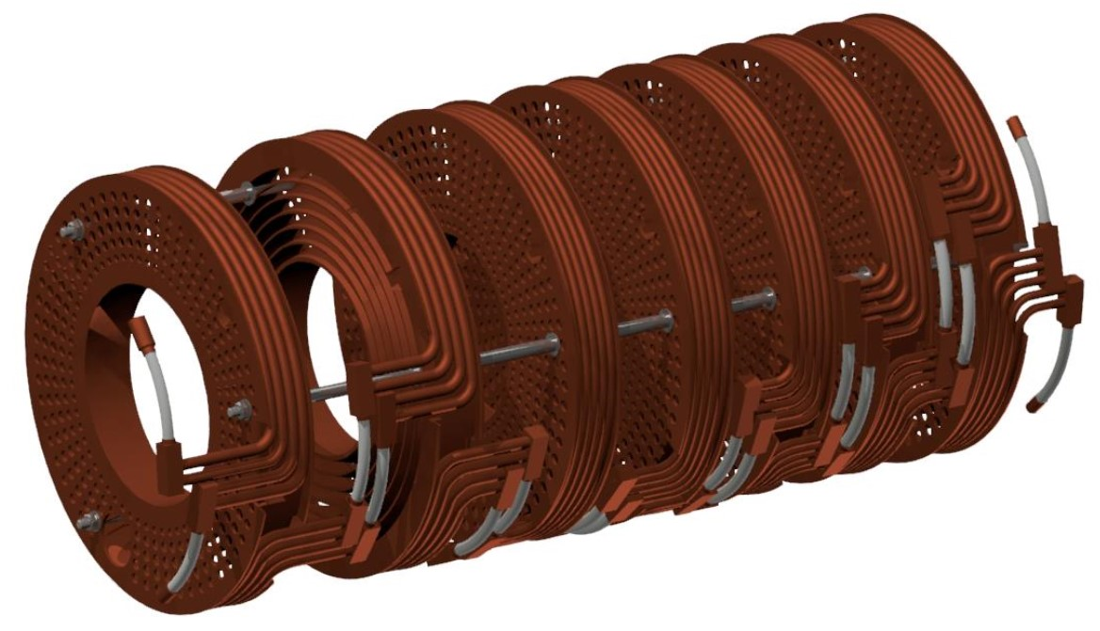
Конструкция: газовый теплообменник
Газовый теплообменник (HEx1)
Температура 1-й тарелки: T₁ ≈ 250 [К]
Температура 7-й тарелки: T₇ ≈ 7 [К]

Slide 20
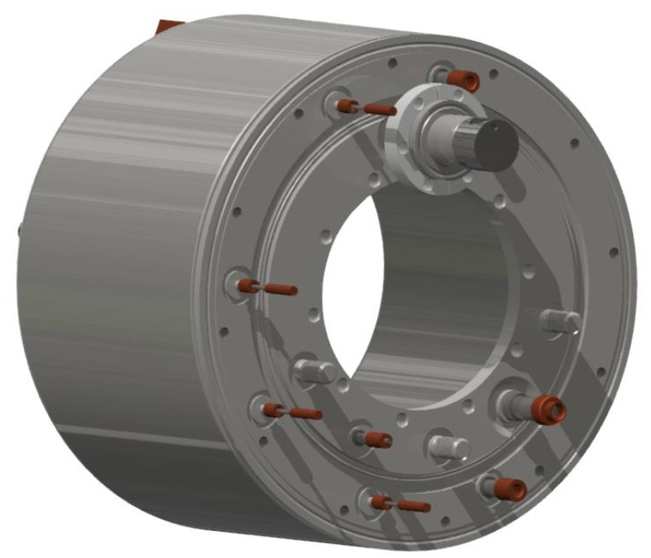
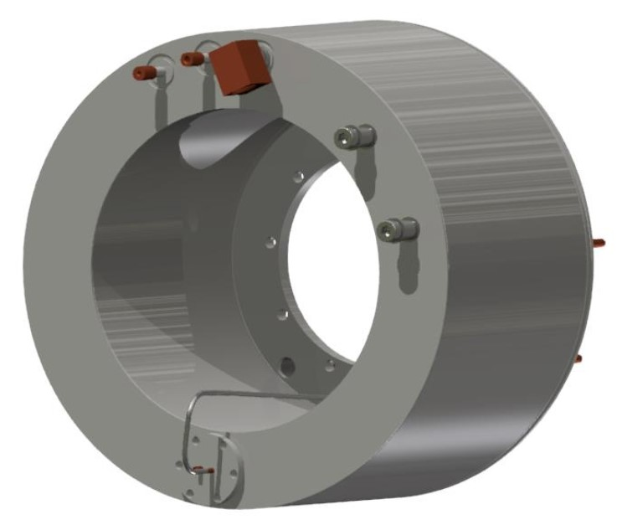
Конструкция: эвапоратор
Эвапоратор (Eva)
Давление в эвапораторе: P_{eva} ≈ 1 … 4 [мбар]
Температура в эвапораторе: T_{eva} ≈ 1.2 … 1.5 [K]

Slide 21
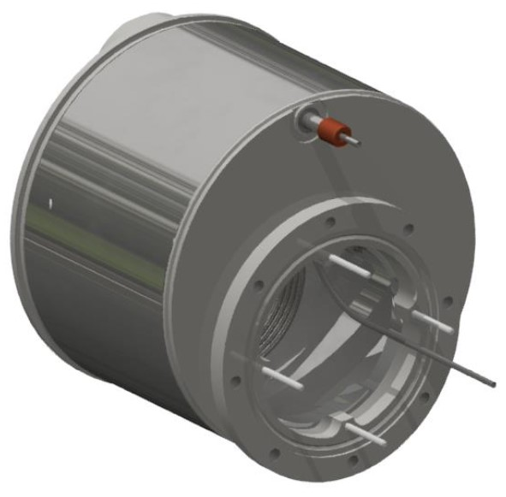
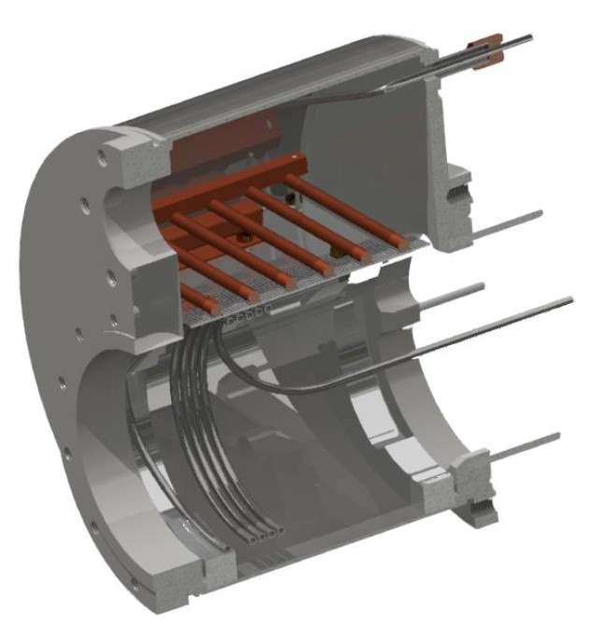
Конструкция: still
Still (St)
Давление в Still: P_{st} < 1 [мбар]
Температура в Still: T_{st} ≈ 700 … 850 [мK]

Slide 22
Конструкция: конечный теплообменник
Теплообменник предохлаждения конечного (Pre-FHE)
Температура на входе ТО: T_{Pre-FHEen} ≈ 850 [мK]
Температура на выходе ТО : T_{Pre-FHEex} ≈ 500 [мK]
Конечный теплообменник (FHE)
Температура на входе ТО: T_{FHEen} ≈ 500 [мK]
Температура на выходе ТО : T_{FHEex} ≈ 35…50 [мK]

Slide 23
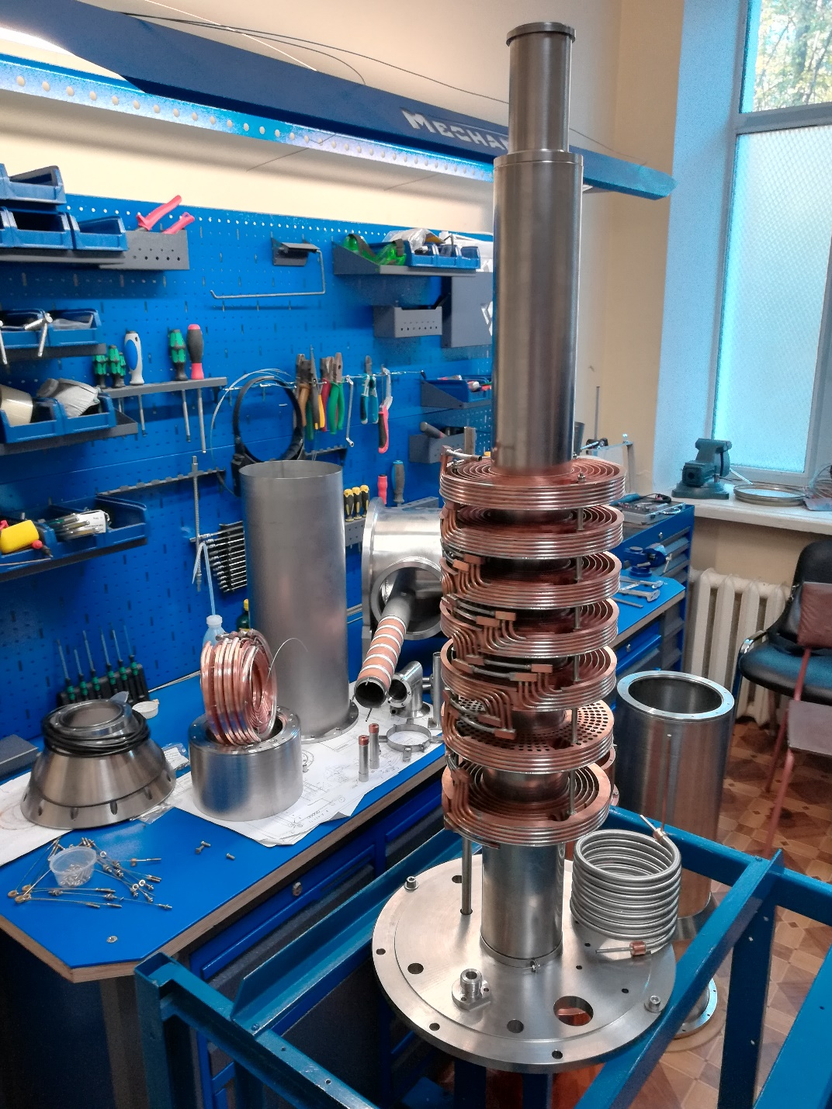
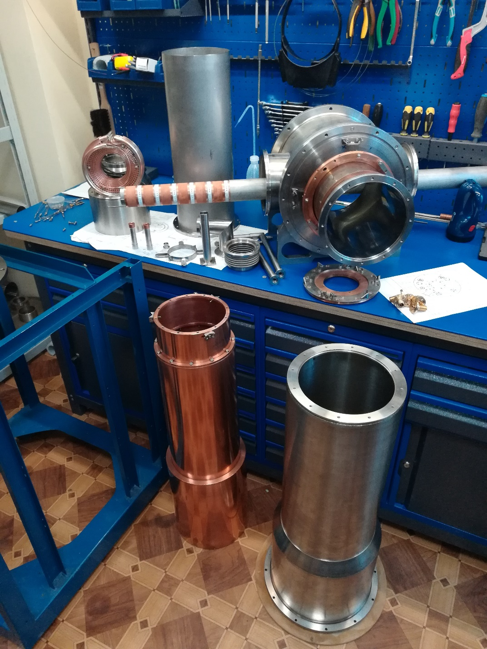
Конструкция: фото

Slide 24
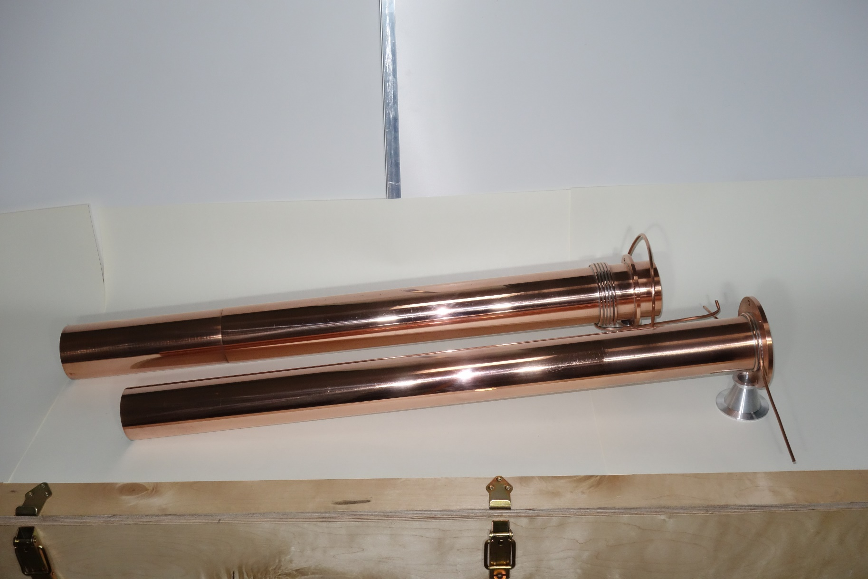
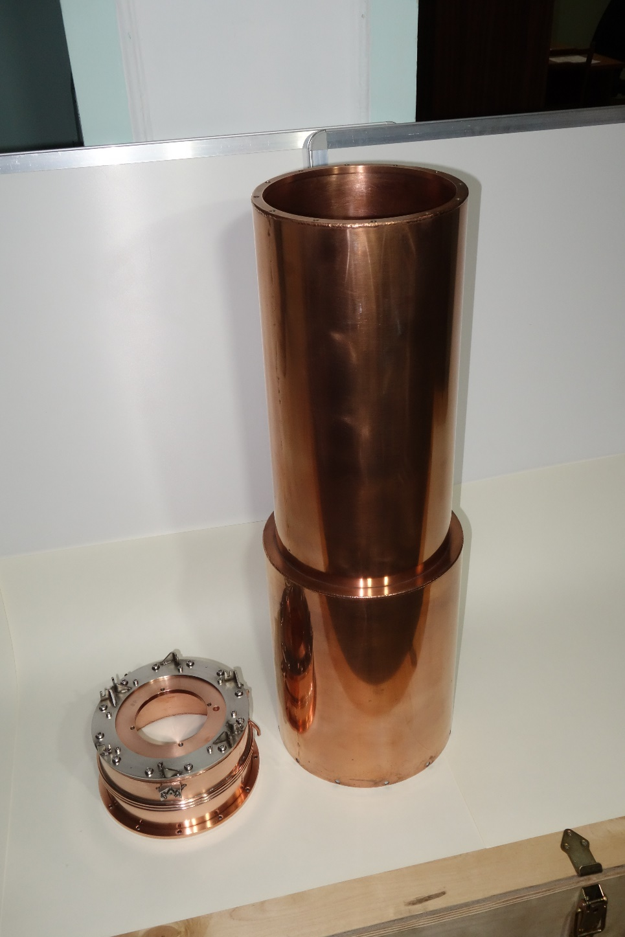
Конструкция: фото

Slide 25
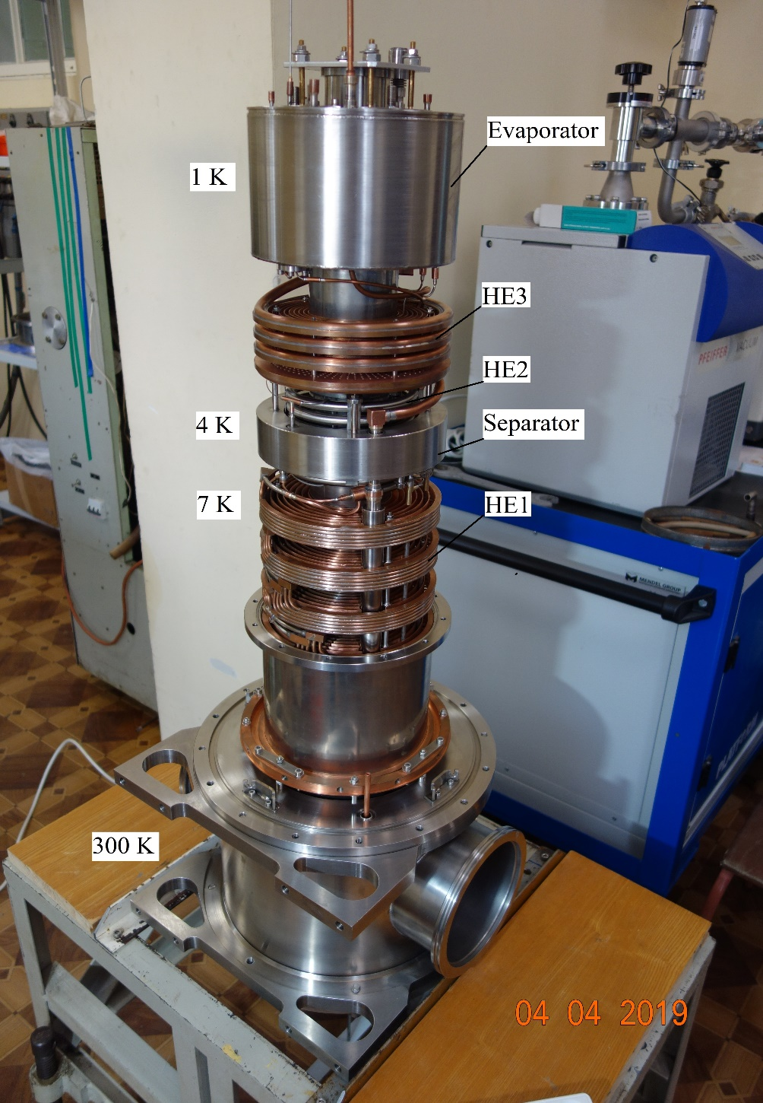
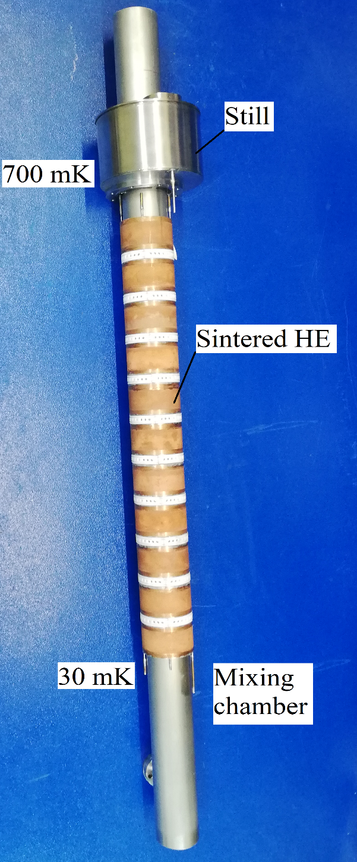
Конструкция: фото

Slide 26
Конструкция: фото

Slide 27
Измерение сверхнизких температур
Линейка криогенных датчиков температуры LakeShore
Контроллер температуры LakeShore 372 AC
Характерное сопротивление датчиков Cernox®
Характерное сопротивление датчиков Rox™
Характерное сопротивление Ge датчиков

Slide 28
Достигаемая температура
Стабильность температуры:
ΔT ~ ± 0.25mK (весь день)
T=24mK
T=27mK
T=29mK
Δt=40h

Slide 29
Применение рефрижератора растворения

Slide 30
Применение рефрижератора растворения
2.5 T
0.2 K

Slide 31
Поляризованная мишень
Бутанол
Поляризация = Ориентация спинов в магнитном поле
ТЕМПО
+
CH₃
CH₃
CH₃
N
CH₃
O
Нашатырный
спирт
В идеале: Все спины в направлении поля
P=100%
2cm
Контейнер с материалом мишени и 2 катушками ЯМР в жидком азоте

Slide 32
Поляризация
Как только ДПЯ прекращается, поляризация начинает уменьшаться до своего естественного значения, соответствующего тепловому равновесию
Снижение поляризации происходит экспоненциально, с T1 (постоянной времени релаксации) от нескольких дней до нескольких месяцев
Удерживающее магнитное поле обычно составляет ⁓½ Тл (чем выше, тем лучше)
Температура обычно составляет < 50 мК (чем ниже, тем лучше)
Характерная максимальная поляризация в наших мишенях составляет 80-85%
100%
ДПЯ
Поляризация
Набор
данных 7-10 дней
P(t) = P_{o}e^{-t/T1} + P_{TE}
0%
0
Время

Slide 33
Криокулер
Автономная газовая криогенная машина
Минимальное общее техническое обслуживание, длительное среднее время между техническими обслуживаниями
Идеально подходит для применений, чувствительных к вибрации
Способен обеспечивать температуры в диапазоне 300 К – 2 К без использования криожидкостей
Энергопотребление в диапазоне 3 – 15 кВт
Полезная холодопроизводительность @77К: 10 - 150 Вт, @4К: 0.25 - 5 Вт
300 К
40 - 70 К
2 - 4 К

Slide 34
«Сухой» рефрижератор растворения
300 К
50 К
4 К
0.7 К
0.01 К

Slide 35
Квантовый компьютер
Квантовый компьютер оперирует с кубитами, имеющими значения одновременно и 0, и 1, что позволяет обрабатывать все возможные состояния одновременно, достигая существенного преимущества над обычными компьютерами в ряде алгоритмов.

Slide 36
Платформа KIDE от компании BlueFors
https://www.youtube.com/watch?v=AZIjXuGUN4U&ab_channel=Bluefors

Slide 37
Платформа KIDE от компании BlueFors

Slide 38
Источники
Литература:
Frank Pobell “Matter and Methods at Low Temperatures”;
Лоунасмаа О.В. “Принципы и методы получения температур ниже 1К”;
Nellis G.F. “Cryogenic heat transfer”.
Интернет ресурсы:
Сайт Википедии: https://ru.m.wikipedia.org/wiki ;
Сайт компании BlueFors: https://bluefors.com/ ;
Сайт компании Oxford Instruments: https://www.oxinst.com/ ;
Сайт компании Cryomech: https://www.cryomech.com/ .
Большинство изображений, используемых в презентации, позаимствовано из книги Frank Pobell “Matter and Methods at Low Temperatures”, сайта «Википедия» или открытых источников сети интернет, а также из личных архивов Сектора Низких Температур ЛЯП ОИЯИ.

Slide 39
Спасибо за внимание!

